Slide 1
期末考试复习

Slide 2
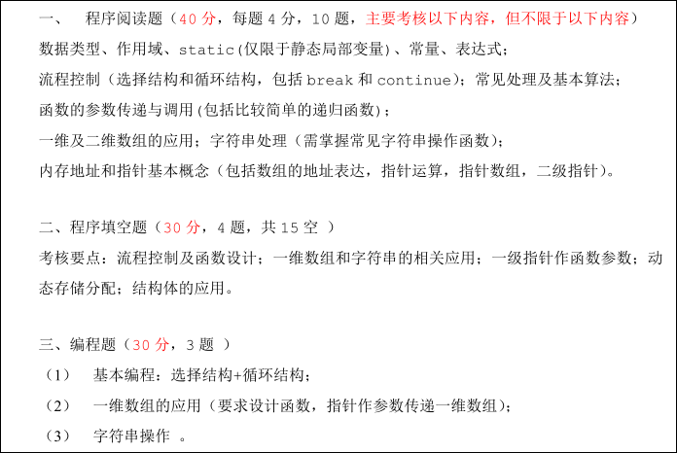
Notes:
作用域和static都是第五章函数PPT里的，PPT里有习题，也布置过笔头作业。

Slide 3
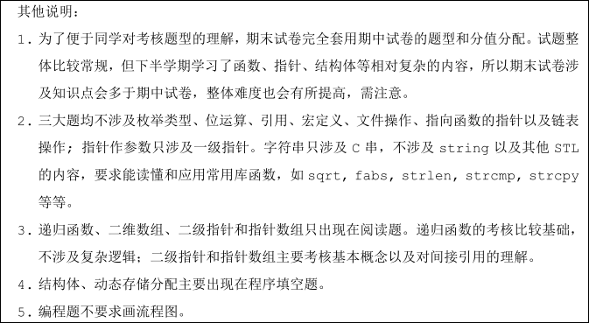

Slide 4
字符串必考(编程题以及everywhere)。但不涉及string及其他STL的内容。
一维指针必考。一维指针做参数传递一维数组（编程题：函数+指针+数组）
动态空间分配、结构体必考（主要出现在程序填空题）
专门提到了static（阅读题或填空题可能性较大，阅读题可能性最大，4分）
专门提到了break和continue（阅读题可能性最大，4分）
专门提到递归函数（出现在阅读题）一个递归4分，很值钱，搞懂。
专门提到二维数组、二级指针、指针数组（仅出现在阅读题，理解间接引用，理解数组地址及数组元素地址）
宏定义、引用、枚举、链表不做考试要求。
PPT中的题目、作业题目、实验题目，至少看一遍，最好写一遍。

Slide 5
冒泡排序、选择排序、折半查找、求素数、最小公倍最大公约等等涉及算法的题目（填空题）；
掌握strlen、strcpy、strcat、strcmp等字符串函数的用法和实现原理；
掌握常用函数sqrt、fabs、abs的用法（阅读题）；
求级数、打印规则图形（找规则写循环，填空或编程）；
使用字符数组实现对字符串的读入、处理、输出；
试卷涉及内容比较常规，也不会有特别复杂的表达式，但很有可能考到细节的知识（譬如数据类型的相关内容出现在阅读题），且题目有一定的灵活度。
往年考题可以作为练习题，但也不要把刷往年考题当做复习的主要手段。不会考到一模一样的（即便你找到了往年真题）。
字符串——编程题最后一个。
Notes:
最好能够自己写出一个函数，模拟strlen、strcpy、strcat、strcmp等函数功能——接受主调函数传递的字符串首地址，进行相应字符串处理后return字符数组首地址或整数

Slide 6
以下题目没什么章法，我随机找了几个填空题。题是做不完的。
以下程序用于从键盘上输入若干个学生的成绩，统计出平均成绩，并输出低于平均成绩的学生成绩。输入负数结束。
int main()
{ float x[100],sum=0, ave,a;
int n=0, i;
cout<<“Input score\n”;
_________;
while(__________)
{ x[n]=a;
_______;
_________
cin>>a;
}
ave=sum/n;
cout<<“ave=“<<ave<<endl;
for( i=0; ____ _;i++)
if(__________)
cout<<“x[“<<i<<“]”<<x[i]<<endl;
return 0;
}
i<n
x[i]<ave
cin>>a
a>=0
sum+=a
n++

Slide 7
以下程序用于在a数组中查找与x值相同的元素所在的位置，数据从a[1]元素开始存放，请填空：
a[i]
#define MAX 10
int main()
{ int a[MAX+1], x, i;
for(i=1;i<=MAX;i++)
cin>>__________;
cout<<“Enter x:”;
cin>>x;
a[0]=x;
i=MAX;
while(x!=___________)
____________________;
if(___________)
cout<<x<<“the pos:”<<i<<endl;
else
cout<<“Not found”<<endl;
return 0;
}
i--
i!=0
a[i]

Slide 8
以下程序分别在a数组和b数组中放入an+1和bn+1个由小到大的有序数，程序把两个数组中的数按由小到大的顺序归并到c数组中，请填空：
while( a[i]!=max||b[j]!=max )
{ if(a[i]<b[j])
{ c[k]=________;
k++;
_____;}
else
{ c[k]=_________;
k++;
______;}
}
for(i=0;i<k;i++)
cout<<c[i];
cout<<endl;
return 0; }
int main()
{ int a[10]={1,2,5,8,9,10},an=5;
int b[10]={1,3,4,8,12,18}, bn=5;
int i,j,k, c[20], max=9999;
a[an+1]=b[an+1]=max;
i=j=k=0;
a[i]
i++
b[j]
j++

Slide 9
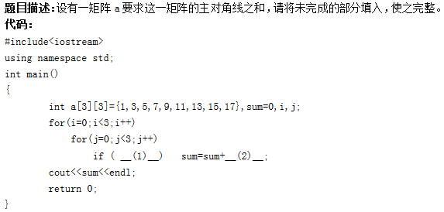


Slide 10
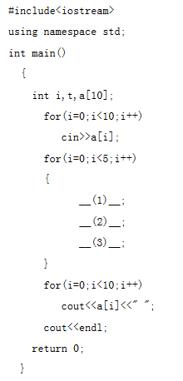
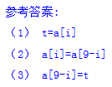

Slide 11
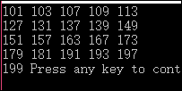
求100～200之间的素数。要求：用函数prime( )判断一个数是否是素数，若是素数，prime()返回1，否则返回0。
int main()
{int n=0;
for(int i=100;i<=200; ++i)
if( prime(i)==1 )
{ cout<<i<<" ";
n=n+1;
if(n%5==0) cout<<endl;
}
return 0;
}
#include<iostream>
#include<cmath>
using namespace std;
int prime(int x)
{ for(int i=2;i<=sqrt(x);++i)
if(x%i==0) return 0;
return 1;
}
Prime的函数类型也可设为bool型
Notes:
以下题目都是我从PPT里挑选了几个，并没有每个章节都抓。重点已经在考试大纲里说的很清楚。
仔细复习！细小的知识点不要一知半解（上课我花时间讲过的细小），不然阅读题会错的很惨。
sqrt(x)无需强制转换为int类型。如果你比较强迫，可以写为i<=int(sqrt(x))，没差。
这个题目的点在prime函数的两个出口。
这种题都很适合改为填空题。

Slide 12
计算终端输入的两个数的最大公约数。
int main()
{ int x, y;
cin>>x>>y;
cout<<gys(x,y)<<endl;
return 0;
}
int gys( int a, int b )
{ int r;
if(a<b){r=a; a=b; b=r;}
while( r=a%b )
{ a=b; b=r; }
return b;
}

Slide 13

简单的递归（写代码结果）。
void f(int n)
{ if(n>=10)
f(n/10);
cout<<n<<endl;
}
int main()
{ f(12345);
return 0;
}
Notes:
递归的阅读题我感觉不会比这个更简单了，只会比这个难，多去刷几个递归。

Slide 14
递归求解两个正整数a和b的最大公约数。
int main() {
int hcf(int x,int y);
int a,b;
cout<<"please enter two integers: ";
cin>>a>>b;
cout<<"the highest common factor is: "<<hcf(a,b)<<endl;
return 0; }
int hcf(int x,int y){
if(x%y==0) return y;
else hcf(y, x%y);
}

Slide 15
分析代码的运行结果。
i=0
a=2
int f (int a)
{ int b=0;
static int c=3;
b=b+1;
c=c+1;
return a+b+c;
}
b=0, b=1
输出：7
c=3, c=4
i=1
a=2
b=0, b=1
输出：8
c=4, c=5
i=2 a=2
int main()
{ int a=2,i;
for (i=0;i<3;i++)
cout<<f(a)<<endl;
return 0;
}
b=0, b=1
输出：9
c=5, c=6
7
8
9
输出：
Notes:
Static与作用域一定会考1~2个阅读题。

Slide 16
int main() //写结果
{ char str[ ]=“SSSWILTECH1\1\11W\1WALLMP1”;
char c; int k;
for(k=2; (c=str[k])!=‘\0’;k++)
{ switch(c)
{ case ‘A’ : cout<<‘a’; continue;
case ‘1’: break;
case 1: while((c=str[++k])!=‘\1’&&c!=‘\0’);
case 9: cout<<‘#’;
case ‘E’ :
case ‘L’: continue;
default: cout<<c; continue;
} cout<<‘*’;
} cout<<endl;
return 0;
}
Notes:
SWITCH*#WaMP*

Slide 17
数组名、指针作函数参数//冒泡排序
void sort(int x[ ], int n) // x[ ]可替换为x[5]、x[10]或*x
{ int t, i, j;
for( i=0;i<n-1;++i)
for(j=0;j<n-i-1;++j)
if(x[j]>x[j+1])
{ t=x[j]; x[j]=x[j+1]; x[j+1]=t;}
}
int main()
{ int a[5]={20,4,16,8,10};
cout<<"the original array is:"<<'\t';
for(int i=0;i<5;++i)
cout<<a[i]<<'\t';
cout<<endl;
sort(a,5);
cout<<"the sorted array is:"<<'\t';
for(i=0;i<5;++i)
cout<<a[i]<<'\t';
cout<<endl; return 0; }

Slide 18
实验题。输入n个整数，将其中最小的数与第一个数对换，把最大的数与最后一个数对换。
用形参为指针变量的方法，分别写3个函数实现以上功能：
①输入n个整数；
②进行处理；
③输出n个整数。

Slide 19
实验。编写函数 int fun(int x, int *p)
功能是：求出能整除x且不是偶数的各整数，并按照从小到大的顺序放在p指向的内存中，函数返回值为这些整数的个数。
例如：x的值为30，则数组中的数应为1，3，5，15，函数返回值为4。

Slide 20
int fun(int x, int *p)
{ int k=0; //k记录满足条件的数的个数
for(int i=1; i<x; ++i)
{ if(i%2==1 && x%i==0) //若i 既不是偶数，又能整除x
{ *(p++)=i; //则将i存入*p，然后p++
k++; }
}
return k;
}
int main()
{ int a[100], x, n; // 定义数组a，用于存放满足条件的数
cin>>x;
n=fun(x, a);
for(int i=0; i<n; ++i)
cout<<a[i]<<' '; //只输出满足条件的数，而不是数组a中所有的数
cout<<endl;
return 0; }
Notes:
30
1 3 5 15

Slide 21
输入一行字符串，将字符串中所有下标为奇数位置上的字母转换为大写（若不是小写字符则不必转换）。写一个函数实现字符转换功能，主函数负责字串读入及输出。
void change( char *p_char)
{ while(*p_char) //p_char指向的字符变量不为空字符时
{ if(*p_char>='a' && *p_char<='z')
*p_char=*p_char-32; //小写转大写
p_char++; //指针后移一步
if(*p_char==0) //ascII的值为0，也可写为*p_char== '\0'
break;
p_char++; //若没有读到字串结束标记，就再后移一步
} // (只转换奇数位)
}
int main()
{
char a[100];
cin.getline(a,100);
change(a);
cout<<a<<endl;
return 0;
}

Slide 22
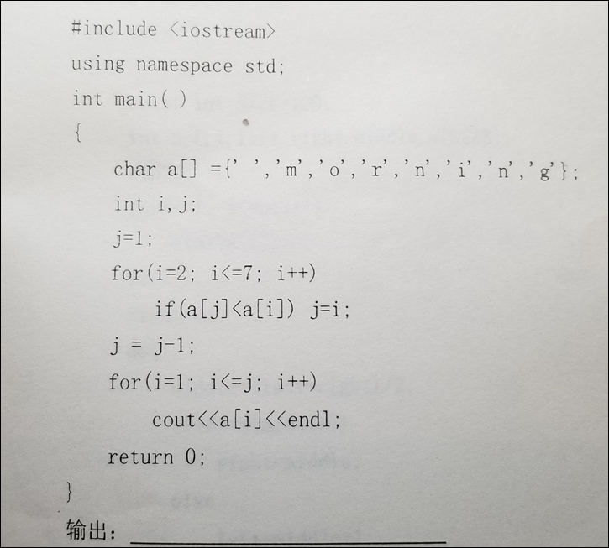
Notes:
答案：
m
o

Slide 23
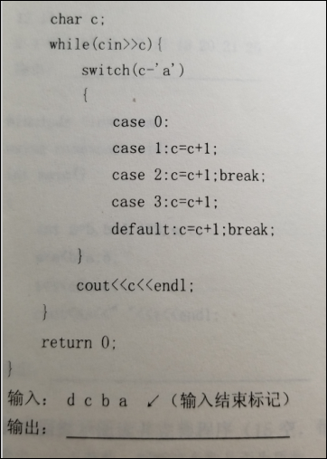
Notes:
答案：
f
d
d
c

Slide 24
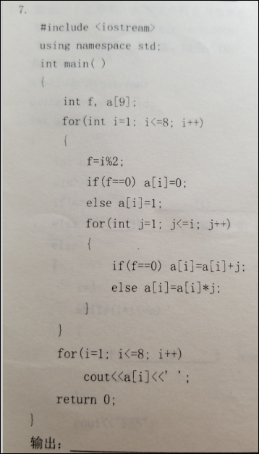
Notes:
答案：1 3 6 10 120 21 5040 36

Slide 25
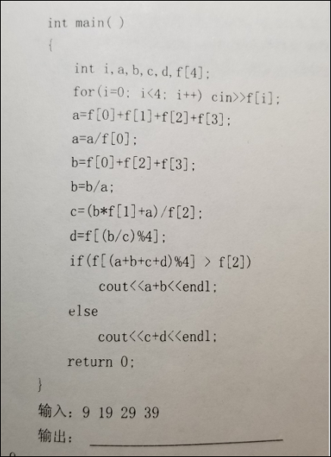
Notes:
a=10,b=7,c=4,d=19
答案：23

Slide 26
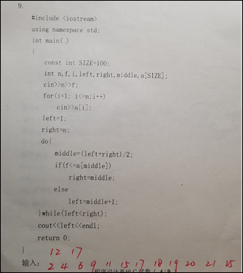
Notes:
答案：7

Slide 27
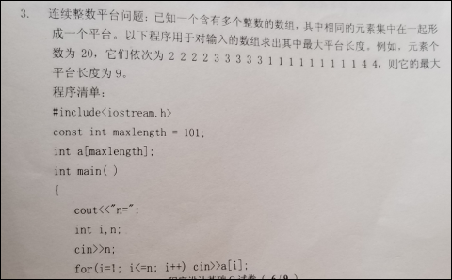
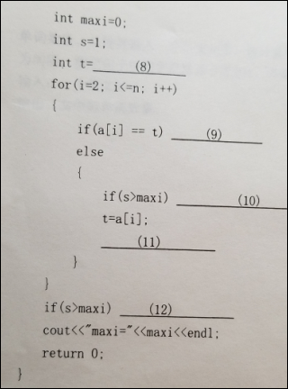
Notes:
第3题：求数组中相同元素的个数，并输出数量最多的元素的个数（连续整数平台）
既要统计每种数字的个数，又要对比不同数字谁的个数更多。所以需要两个用于计数的变量。
这个题目的点：s和maxi分别是干什么的？
先来判断，哪个变量用于统计每种数字的个数。
通过初值的设定（maxi=0，s=1），易知s是用来统计每种数字的个数的。因为，如果使用maxi统计个数，则会少算一个（若数组内容为1 1 1 2 2 3 3 3 3，使用maxi则会统计出1的个数为2，这显然是错误的。）
确定了s和maxi各自的功能之后，填空就容易了
(8) a[1];
(9) s++;
(10) maxi=s;
(11) s=1;
(12) maxi=s;

Slide 28
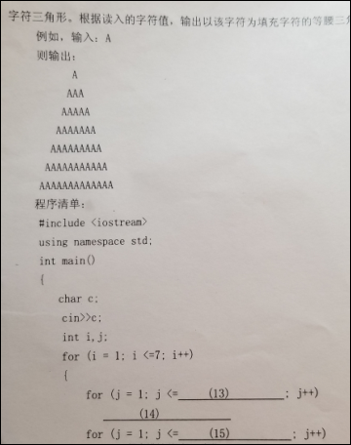
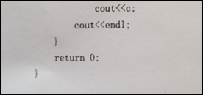
Notes:
第4题：循环实现图形打印（此题是图形打印中最简单的一类，规律简单，字符唯一）
已有代码可知,，每一行都是先for输出空格，再for输出字符，再换行。所以答案为：
(13) 7-i
(14) cout<<“ ”;
(15) 2*i-1

Slide 29
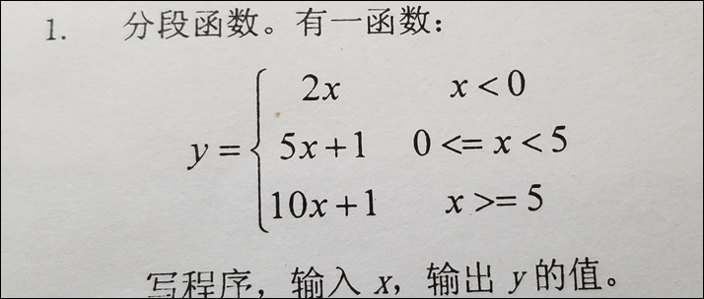
编程题1
Notes:
期末应该不会再考此等难度的题目。但显然还是要会。

Slide 30
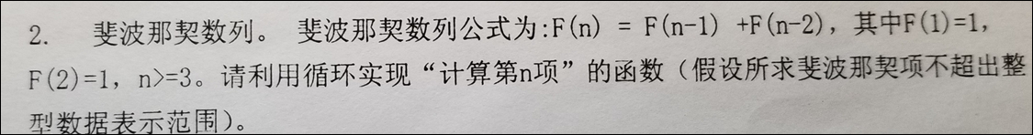
编程题2

Slide 31
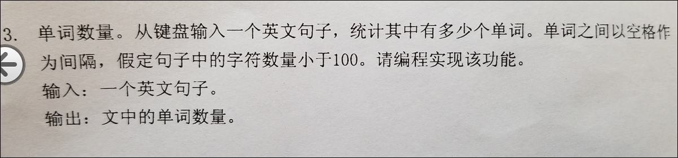
编程题3
Notes:
期末考试最后一题还是字符串题目。

Slide 32
we are family.
 | w | e |  |  | a | r | e |  | f
 | 字母 | 字母 | 空格 | 空格 | 字母 | 字母 | 字母 | 空格 | 字母
0
1
1
0
0
1
1
1
0
1
不能用字母数或空格数来判断，用字母和空格状态变化的次数来判断。
设状态变量word, 判别到字母时word为1，判别到非字母时word为0。
word的初始值为0，当从0变为1时，单词数加1。即：“跟在非字母后的字母”的个数，即为单词个数。
Notes:
由于输入可能存在的不规范，单词之间可能多于一个空格，或有其他的字符（标点符号）。所以并不能用字母数或空格数来判断单词个数。
表格中红色的1，是空格切换到字母（或其他非字母的字符切换到字母）时的标记，将这些1的个数count出来，就得到了字符串中单词的数量。

Slide 33
int main()
{char s[80];
int i=0, word=0,num=0;
cin.getline (s, 80);
while(s[i]!='\0')
{ if((s[i]>='a'&&s[i]<='z'||s[i]>='A'&&s[i]<='Z')&&word==0)
{ word=1;//改变状态，防止继续对下一字母计数
num++;
}
else
if(s[i]==' '||s[i]=='\t') word=0;//改变状态，碰到下一个字母时开始计数
i++;
}
cout<<"num="<<num<<endl;
}
表明前一字符非字母

